Slide 1
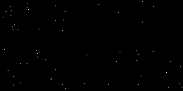
Основы молекулярной физики
Основы молекулярной физики

Slide 2

Цель урока:
Закрепить знания, полученные по теме « Основы молекулярной физики»,
совершенствовать навыки решения задач,
развивать коммуникативные способности.
Задачи урока:
-творчески и самостоятельно выполнять учебные задачи;
-мотивированно организовывать свою деятельность;
-оценивать свою деятельность;
-следовать этическим нормам и правилам ведения диалога;
-учитывать мнение других.

Slide 3


Физические тела
Как называются
окружающие нас предметы?
вещества
Из чего состоят физические тела?
молекулы
Что можно сказать о строении вещества?
атомы
Делимы ли молекулы?

Slide 4
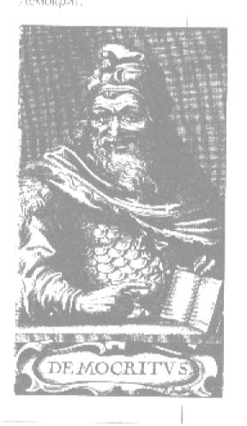

Демокрит
древнегреческий ученый
460 г. до н. э.
«Атомы бесчисленны по величине
и множеству, носятся же они во
Вселенной, кружась в вихре,
и таким образом рождается
все сложное: огонь, вода, воздух,
земля».

Slide 5
План работы:
Подготовка площадки
Строительство. Выдача ордеров
Новоселье
ПОЛУЧЕНИЕ ПРЕМИЙ

Slide 6

Подготовка площадки
1.Из кружков (синие кружки- атомы кислорода,
красные - атомы водорода)
получите модели молекул:
Группа I -воды
Группа II - кислорода
Группа III - водорода

Slide 7
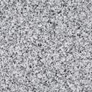
ПОДГОТОВКА ПЛОЩАДКИ
в
в
в
ГРУППА I
ГРУППА II
ГРУППА III
2.По характеру движения молекул
определите состояние вещества
газ
жидкость
т
ТВЕРДОЕ
ТЕЛО
ГАЗ
ЖИДКОСТЬ

Slide 8

ПОДГОТОВКА ПЛОЩАДКИ
3.По расположению молекул
определите состояние вещества.
Г-I
Г- II
Г- III
твердое тело
жидкость
газ

Slide 9

ПОДГОТОВКА ПЛОЩАДКИ
По основным свойствам определите
состояние вещества:
Группа I | Группа II | Группа III
Сохраняет объем и форму | Не имеет постоянного объема и собственной формы | Сохраняет объем но легко меняет форму
Твердое тело | Газ | Жидкое тело

Slide 10

ПОДГОТОВКА ПЛОЩАДКИ
ГРУППА II
Морское животное
кальмар при нападении
на него выбрасывает темно-
синюю защитную жидкость.
Почему через некоторое
время пространство,
заполненное этой
жидкостью, даже в
спокойной воде становится
прозрачным.
ГРУППА I
Вода испарилась и
Превратилась в пар.
Изменились при этом
сами молекулы?
ГРУППА III
Чем объяснить
увеличение длины
проволоки при ее
нагревании.
3 отв. – 3
4 отв. – 4
5 отв. – 5
Увеличением
расстояний
между молекул
Молекулы не изменились,
изменилось расстояние
между молекулами и
характер движения.
Происходит диффузия.

